Slide 1
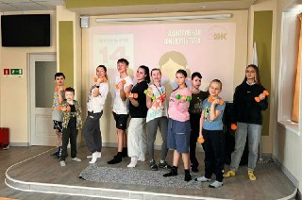
Путь к рекордам

Slide 2
Главным источником развития и укрепления ресурсов здоровья человека является систематическая двигательная активность на протяжении всей жизни человека.
Поэтому при решении задач, связанных с формированием культуры здоровья личности на различных этапах возрастного развития, является целесообразным обращение к системе физического воспитания, охватывающей различные образовательные и воспитательные учреждения, в рамках которых можно решать задачи обучения, воспитания и развития детей, молодежи, взрослого населения в аспекте приобщения их к здоровому образу жизни, формирования мотивации здоровья, обучения навыкам физкультурно-оздоровительной деятельности.

Slide 3
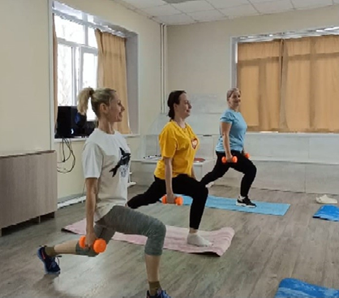
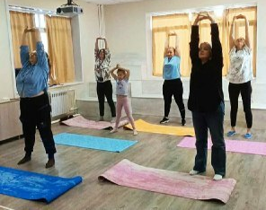
Выбор оздоровительной силовой тренировки (фитнес тренировки) как формы занятия, основан на том что цель таких занятий - не достижение рекордного результата, а укрепление здоровья.
Цель программы: содействовать сохранению и укреплению здоровья воспитанников и сотрудников, повышению адаптационных возможностей организма человека.

Slide 4
Задачи:
- компенсировать недостаток двигательной активности (гиподинамии), возникающий в условиях современной жизни;
- предупреждать развитие заболеваний, связанных с учебной и профессиональной деятельностью;
- совершенствовать функциональные возможности организма, повышая его работоспособность и сопротивляемость повреждающим воздействиям факторов окружающей среды.

Slide 5
Программа рассчитана на участников от 5-ти до 60-ти лет. Формы и методы ориентированы на их индивидуальные и возрастные особенности. Занятия позволяют достичь максимально возможного оздоровительного эффекта с использованием физических упражнений, гимнастических ковриков, гантелей.
Режим занятий: занятия от 30 до 40 минут.
Занятия проводятся 4 раза в неделю. Всего –192 часа в год.
Формы проведения:
- классическая аэробика;
-упражнения на координацию;
-упражнения с элементами стретчинга;
- Упражнения с инвентарем;
- спортивные игры;
- танцевальный фитнес

Slide 6
Планируемые результаты:
1) профилактика гипокинезии и гиподинамии за счет увеличения жизненно необходимого объема движения и физических нагрузок;
2) достижение стабильно высокого уровня здоровья воспитанников и сотрудников, максимального продления эффективной жизнедеятельности;
3) совершенствование основных жизнеобеспечивающих функций и систем организма;
4) повышение устойчивости организма к инфекционным заболеваниям и вредным воздействиям факторов внешней среды;
5) улучшение психоэмоционального состояния;
6) достижение высокого уровня физической подготовленности;
7) приобретение прикладных двигательных умений и навыков;
8) удовлетворение потребности в движении во время активного отдыха и развлечения;
9) коррекция фигуры и массы тела;
10) повышение умственной работоспособности.

Slide 7
Тематический план программы
№ | Содержание занятий | Количество часов
1. | Вводное занятие. Знакомство с оздоровительной гимнастикой. Правила техники безопасности на занятиях оздоровительной гимнастикой. | 1
2. | Комплекс упражнений для начинающих | 20
3. | Здоровая спина 1 | 20
4. | Здоровые ноги 1 | 20
5. | Сильные руки 1 | 20
6. | Суставная гимнастика | 21
7. | Здоровая спина 2 | 22
8. | Здоровые ноги 2 | 22
9. | Сильные руки 2 | 22
10. | Стретчинг | 22
11. | Спортивное развлечение | 2
 | Всего: | 192

Slide 8
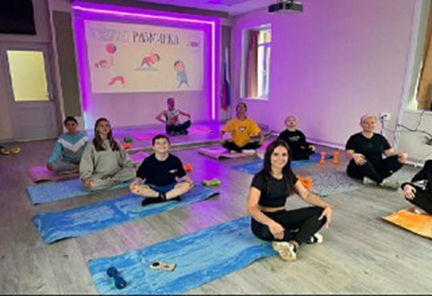
СПАСИБО ЗА ВНИМАНИЕ

